Slide 1
Государственное бюджетное общеобразовательное учреждение гимназия № 116 Приморского района Санкт-Петербурга
Тема проекта:
Разработка компьютерной игры на языке программирования Python.
Выполнили:
Краснов Владислав Васильевич,
Ахунзянов Ренат Эмилевич, 10 “Б”
Научный руководитель:
Гаврилин Роман Александрович

Slide 2
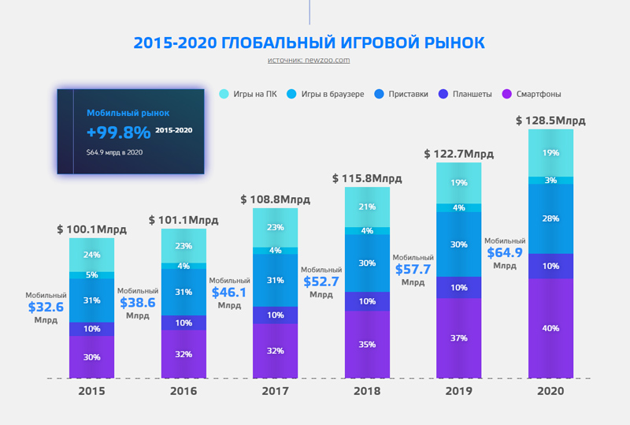
Актуальность программирования и игровой индустрии
Около 3,1 млрд человек в мире играют в видеоигры. Согласно исследованиям, 1,5 миллиарда человек (48%) играют в игры на компьютере, на консолях играет всего 8%, а остальные используют мобильные устройства.
В мире на данный момент насчитывается около 26 млн разработчиков приложений и игр, и при этом существует дефицит программистов на рынке труда.

Slide 3
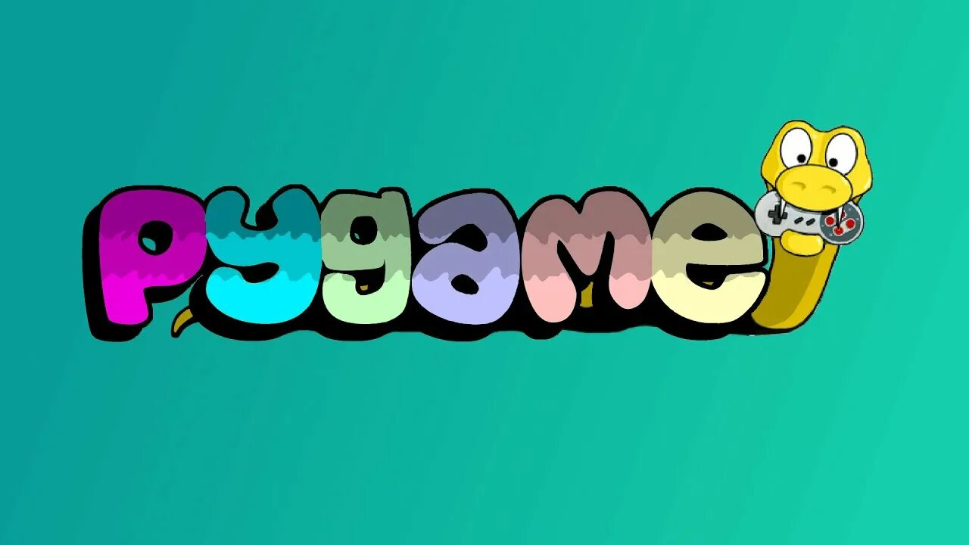
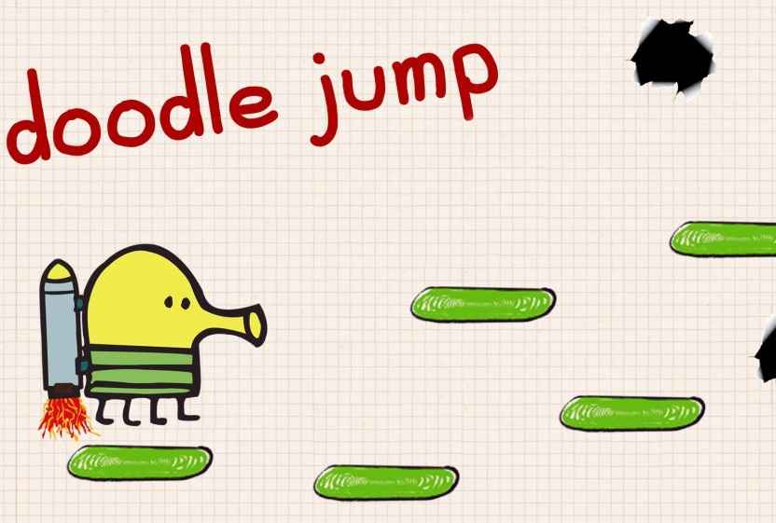
Использованные материалы и объект вдохновения
Язык программирования Python и игровая библиотека Pygame.
Мобильная игра Doodle jump.

Slide 4

Создание ТЗ
Написание кода
Проверка работоспособности и соответствия ТЗ
Загрузка проекта на сайт
Принцип создания приложения

Slide 5
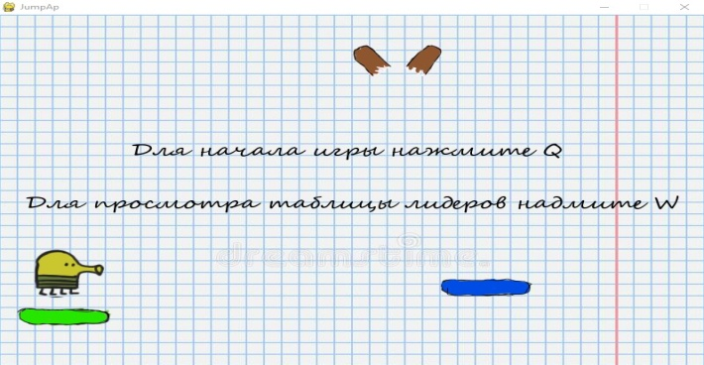
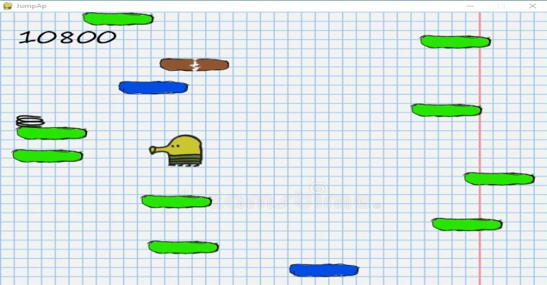
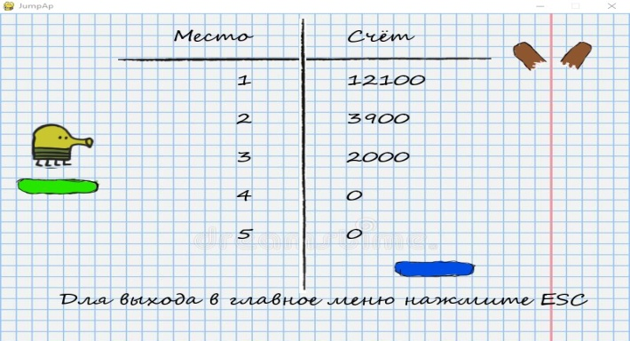
Суть проекта
В нашей игре присутствует начальный экран.
Суть нашей игры заключается в преодолении препятствий и достижения наибольшей высоты.
Также присутствует таблица лидеров.

Slide 6
Выводы и возможности
Возможности:
Доработка игры, добавление новых элементов.
Загрузка игры на сайт, а вместе с ней загрузка кода и его пояснения.
Выводы:
Мы получили бесценный опыт в области программирования
Мы смогли на своем примере показать возможность создания такого проекта в довольно сжатые сроки и малых ресурсах.

Slide 7
Разработка компьютерной игры на языке программирования Python.
Выполнили:
Краснов Владислав Васильевич,
Ахунзянов Ренат Эмилевич 10’Б’
Контактные данные:
quakdak100@mail.ru(Владислав)
+79312993661
feel.and.drop@mail.ru(Ренат)
+79119107750
Github: https://github.com/Quakdak/Jumpap

